Slide 1
TRIDESETOGODIŠNJI RAT

Slide 2
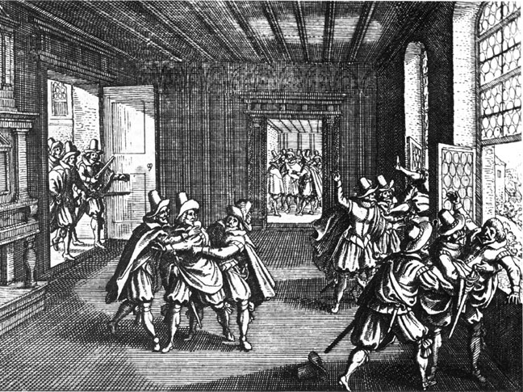
RAT JE POČEO TAKO ŠTO SU Češki protestanti bacILI kroz prozor praškog dvora Hradčana 22. maja 1618. dvojicu kraljevskih službenika u Pragu. Taj događaj je poznat pod nazivom Praška defenestracija ili druga praška defenestracija. Kraljevski službenici nisu bili povređeni, ali ta akcija je predstavljala uvredu za kralja Ferdinanda. Tom akcijom zapravo počinje pobuna, koja vodi do Tridesetogodišnjeg rata.

Slide 3
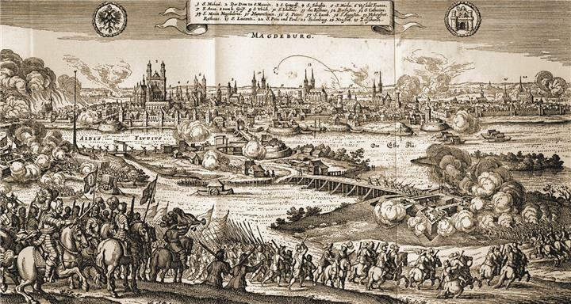
Verske napetosti su rasle tokom druge polovine 16. veka. Augsburški mir se nije poštovao, jer pojedini biskupi, koji bi promenili veru, nisu predavali svoje biskupije, kako su bili dužni prema odredbama Augsburškog mira. Kalvinizam se širio Nemačkom, postajući na taj način treća glavna religija. Pojedini katolički vladari u Španiji i Istočnoj Evropi nastojali su da povrate katoličanstvu staru snagu.

Slide 5
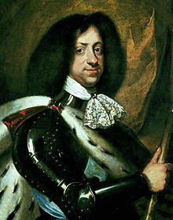
Danska intervencija (1625—1629) Kralj Danske Kristijan IV Danski (1577.-1648.) bio je luteran, a kao vojvoda Holštajna bio je i plemić Svetog Rimskog carstva. Pomagao je luteranske vladare donje Saksonije vojskom protiv Svetog Rimskog carstva

Slide 6
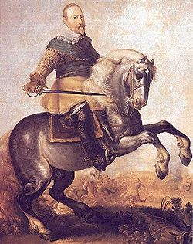
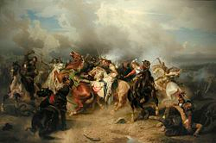
Švedska intervencija (1630—1635) Gustav II Adolf je ušao u rat, da pomogne nemačke luterane, da spreči katoličko širenje i da dobije ekonomski uticaj na nemačke države na Baltiku.

Slide 7
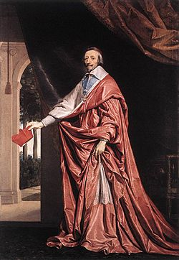
Švedsko-francuska intervencija (1636—1648) Kardinal Rišelje je bio prvi ministar vlade kralja Luja XIII i osećao je da su Habzburzi još uvek previše jaki i opasni, pošto drže brojne teritorije na francuskoj istočnoj granici, a imaju i veliki uticaj u Nizozemskoj. Francuska se zato udružuje sa Holanđanima i Šveđanima. Španija je zato napala Francusku.

Slide 8
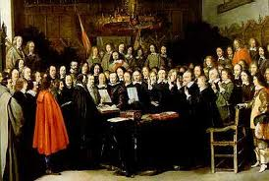
VESTFAKSKI MIR vestfalski mir je potpisan 24. oktobra 1648. između cara Ferdinanda III, nemačkih kneževa, predstavnika Holandije, Francuske i Švedske. Westfalski sporazum sadrži 4 osnovna principa: princip suvereniteta nacija-država i fundamentalno pravo samoopredelenja princip pravne jednakosti među nacijama-državama princip obavezujućih međunarodnih ugovora među državama, dakle vezujućih ugovora princip neintervencije jedne države u unutarnja pitanja druge države

